Slide 1



Kính chào quý thầy cô giáo về dự giờ, thăm lớp
MÔN: TẬP ĐỌC
LỚP: 2A3

Slide 2





Ôn bài cũ:
Đọc đoạn 2, bài: “ Sự tích cây vú sữa”.
Những nét nào ở cây gợi lên hình ảnh của mẹ?

Slide 3
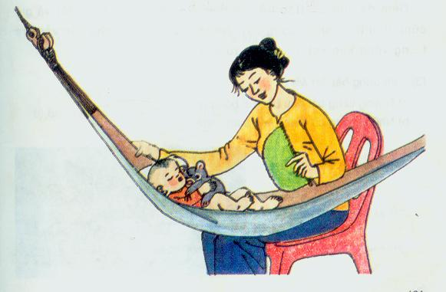
Tập đọc:
Mẹ
Trần Quốc Minh

Slide 4

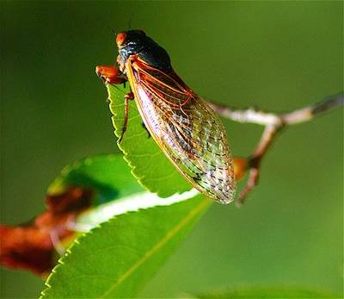
Luyện đọc
Tìm hiểu bài:
con ve
võng
Lặng rồi cả tiếng con ve
Con ve cũng mệt vì hè nắng oi.
Những ngôi sao thức ngoài kia
Chẳng bằng mẹ đã thức vì chúng con.
Võng: đồ dùng để nằm được bện, tết bằng sợi hay làm bằng vải, hai đầu mắc vào tường, cột nhà hoặc thân cây.
Con ve: loài bọ có cánh trong suốt sống trên cây, ve đực kêu “ve ve” về mùa hè.

Slide 5


Tìm hiểu bài:
con ve
nắng oi
võng
giấc tròn
Câu hỏi 3: Người mẹ được so sánh với những hình ảnh nào?
Chọn ý đúng
A
A: Ngôi sao thức trên bầu trời đêm, ngọn gió mát lành.
B: Núi Thái Sơn
C: Nước trong nguồn

Slide 6


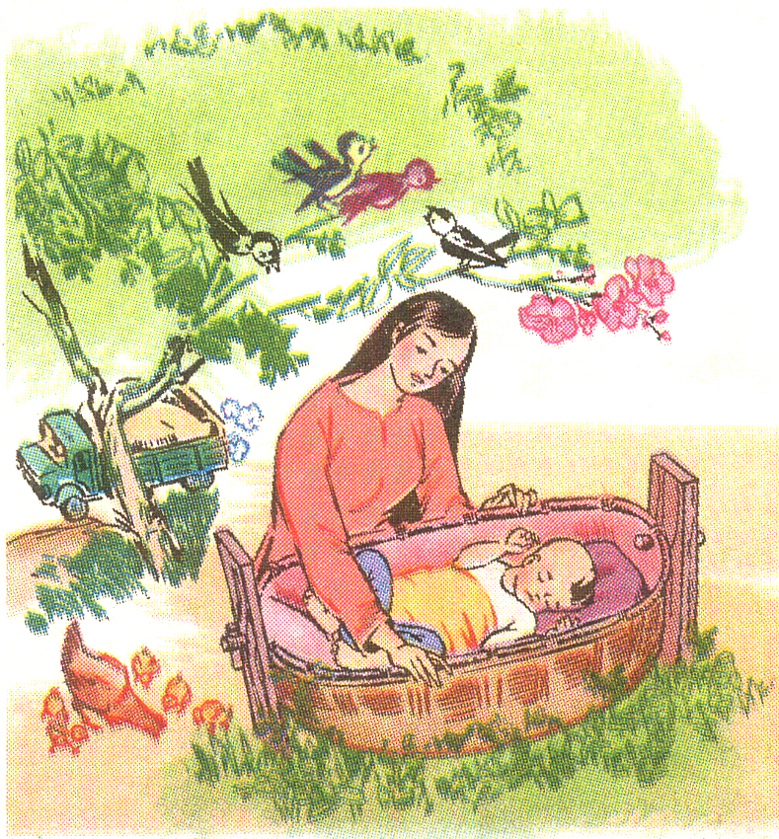

Slide 7
Luyện đọc
Tìm hiểu bài:
lặng, nắng oi, lời ru, giấc tròn
con ve
nắng oi
võng
Lặng rồi cả tiếng con ve
Con ve cũng mệt vì hè nắng oi.
giấc tròn
Bài thơ nói điều gì?
Những ngôi sao thức ngoài kia
Chẳng bằng mẹ đã thức vì chúng con.
Bài thơ nói lên nỗi vất vả cực nhọc của người mẹ khi nuôi con và tình yêu thương bao la mẹ dành cho con.
Nội dung:

Slide 8
Mẹ
Học thuộc lòng 6 dòng thơ cuối
Giọng đọc:
Nhẹ nhàng, thiết tha, tình cảm.

Slide 9

Lời ru có gió mùa thu
Bàn tay mẹ quạt mẹ đưa gió về.
Những ngôi sao thức ngoài kia
Chẳng bằng mẹ đã thức vì chúng con,
Đêm nay con ngủ giấc tròn
Mẹ là ngọn gió của con suốt đời.
MÑ

Slide 10

MÑ
Lời ru
..…..……………………….
Bàn tay
…..…………………………………..
Những ngôi sao
..…..………………………
Chẳng bằng mẹ
..…..……………………………........
Đêm nay
..……………..…………
Mẹ là
..…..…………………………………..
Thi đọc thuộc lòng 6 dòng thơ cuối.
Bình chọn bạn đọc thuộc và hay.

Slide 11
Bài thơ giúp em hiểu về người mẹ như thế nào?
Thấy được nỗi vất vả và tình thương yêu bao la của mẹ dành cho con em làm gì để đền đáp?

Slide 12

Dặn dò
Học thuộc lòng bài thơ.
Đọc trước bài: Bông hoa niềm vui.

Slide 13










kÝnh chóc c¸c thÇy, c« gi¸o
m¹nh khoÎ, h¹nh phóc
chóc c¸c em ch¨m ngoan, häc giái

